Slide 1
Servlet и web-фреймворки

Slide 2
World Wide Web
В основе WWW лежат следующие технологии:
URL - Uniform Resource Locator
HTTP - HyperText Transfer Protocol
HTML - HyperText Markup Language

Slide 3
URL
Unified Resource Locator
Форма записи URL:
<схема>://<логин>:<пароль>@<хост>:<порт>/<URL_путь>
Например:
http://www.nsu.ru/root.php/official/index.xml

Slide 4
HTTP
HyperText Transfer Protocol (HTTP) - это протокол высокого уровня (а именно, уровня приложений), обеспечивающий необходимую скорость передачи данных, требующуюся для распределенных информационных систем гипермедиа. HTTP используется проектом World Wide Web с 1990 года.
HTTP основывается на парадигме запросов/ответов. Клиент устанавливает связь с сервером и посылает ему запрос в следующей форме:
метод запроса,
URL,
версия протокола,
тело запроса (управляющая информация запроса, данные о клиенте, тело сообщения).
Сервер отвечает сообщением, содержащим:
строку статуса,
тело ответа (информация о сервере, метаинформация о содержании ответа, тело ответа).

Slide 5
HTML
HTML (от англ. Hypertext Markup Language — «язык разметки гипертекста») — это стандартный язык разметки документов во Всемирной паутине. Все веб-страницы создаются при помощи языка HTML (или XHTML).
Язык HTML интерпретируется браузером и отображается в виде документа, удобном для человека.

Slide 6
HTML
HTML (от англ. Hypertext Markup Language — «язык разметки гипертекста») — это стандартный язык разметки документов во Всемирной паутине. Все веб-страницы создаются при помощи языка HTML (или XHTML).
Язык HTML интерпретируется браузером и отображается в виде документа, удобном для человека.

Slide 7
Сервлеты
Сервлет - это самостоятельный компонент программы, который, согласно спецификации J2EE, функционирует в web контейнере, динамически генерируя HTML страницу, XML документ или другой материал в ответ на полученный от клиента запрос.
В общем случае, сервлет - это определенным образом построенный Java класс, не имеющий привязки к какой-либо конкретной платформе или web-серверу.
Взаимодействие сервлета с клиентом строится по стандартной схеме запрос-ответ.

Slide 8
Java Server Pages
JSP (JavaServer Pages) — Java-технология, позволяющая веб-разработчикам легко создавать содержимое, которое имеет как статические, так и динамические компоненты.
По сути страница JSP является текстовым документом, которая содержит текст двух типов: статические исходные данные, которые могут быть оформлены в одном из текстовых форматов HTML, SVG, WML, или XML, и JSP элементы, которые конструируют динамическое содержимое.
Кроме этого могут использоваться библиотеки JSP тегов для внедрения Java-кода, а также EL (Expression Language) в статичное содержимое JSP-страниц.

Slide 9
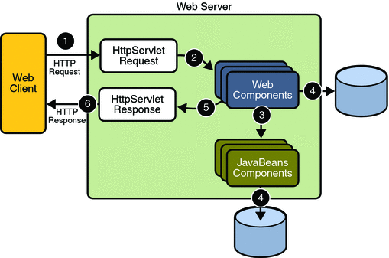
Клиент-серверное взаимодействие

Slide 10
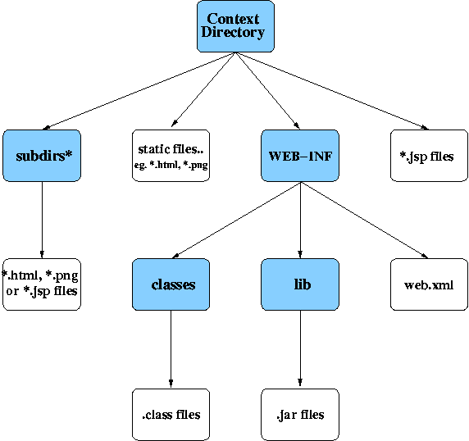
Структура web-приложения

Slide 11
ServletAPI
Коды, которые требуются для построения сервлетов, содержат два пакета: javax.servlet и javax.servlet.http. Вместе они представляют Servlet API.
Эти пакеты не являются частью пакетов ядра Java, потому что они не включены в JDK. Чтобы получить их функциональные возможности, следует загрузить JSDK.
Servlet API поддерживается большинством Web-серверов от фирм Sun, Microsoft и др.

Slide 12
Пакет javax.servlet
Пакет javax.servlet содержит ряд интерфейсов и классов, устанавливающих обрамление, в котором работают сервлеты.

Slide 13
Интерфейс Servlet
Все сервлеты должны реализовывать интерфейс Servlet.
Он объявляет методы init(), service() и destroy(), которые вызываются сервером в течение цикла жизни сервлета.
Существует также метод, который позволяет сервлету получать любые параметры инициализации.

Slide 14
Интерфейс ServletConfig
Интерфейс ServletConfig реализуется сервером.
Он позволяет сервлету получать данные конфигурации (после своей загрузки).

Slide 15
Интерфейс ServletContext
Интерфейс ServletContext реализуется сервером.
Он дает возможность сервлетам получать информацию об их среде.

Slide 16
Интерфейс ServletRequest
Интерфейс ServletRequest реализуется сервером.
Он дает возможность сервлету получить информацию о запросе клиента.

Slide 17
Интерфейс ServletResponse
Интерфейс ServletResponse реализуется сервером.
Он дает возможность сервлету формировать ответ для клиента

Slide 18
Класс ServletlnputStream
Класс ServletlnputStream расширяет inputstream. Он реализуется сервером и обеспечивает входной поток, который разработчик сервлетов может использовать для чтения данных запроса клиента. Он определяет умолчиваемый конструктор. Кроме того, обеспечивается метод для чтения байтов из потока. Его сигнатура:
int readLine(byte[ ] buffer, int offset, int size) throws IOException
Здесь buffer — массив, в котором помещено size байтов, начиная с offset. Метод возвращает фактическое число считанных байтов, или -1, если встретилось условие конца потока.

Slide 19
Класс ServletOutputStream
Класс servietoutputstream расширяет Outputstream.
Он реализуется сервером и обеспечивает выходной поток, который может использовать разработчик сервлетов для записи данных в ответ клиенту.
Определен умолчиваемый конструктор.
Он также определяет методы print() и println(), которые выводят данные в поток.

Slide 20
Класс ServletException
Класс ServletException указывает, что в сервлете произошла какая-то проблема. Класс имеет следующие конструкторы:
ServletException()
ServletException(String s)
Здесь s — строка, которая описывает проблему.

Slide 21
Класс UnavailableException
Класс UnavailableException расширяет ServletException. Он указывает, ЧТО сервлет постоянно или временно недоступен. Класс имеет следующие конструкторы:
UnavailableException(Servlet servlet, String s)
UnavailableException(int secs, Servlet servlet, String s)
Здесь параметр servlet указывает, какой сервлет является недоступным. Описание проблемы указывается в параметре s. Число секунд, в течение которых сервлет, как ожидается, будет недоступным, указывается в secs.

Slide 22
Чтение параметров сервлета
Класс ServletRequest включает методы, позволяющие читать имена и значения параметров, которые включены в запрос клиента.

Slide 23
Чтение параметров инициализации
Можно обеспечить параметры инициализации для сервлета. Они могут использоваться для открытия файлов, создания подключений базы данных или выполнения других действий. К этой информации можно обращаться двумя способами:
  Метод init(), объявленный интерфейсом servlet, принимает объект ServletConfig в качестве его параметра. Этот объект обеспечивает методы, которые дают возможность читать параметры инициализации.
  Метод getservietconfig(), объявленный интерфейсом servlet, возвращает Объект ServletConfig.
Манера, в которой параметры инициализации предоставляются сервлету, зависит от сервера. Утилита servletrunner определяет параметры инициализации сервлетов в файле с именем servlet.properties.

Slide 24
Пакет javax.servlet.http
Пакет javax.serviet.http содержит несколько интерфейсов и классов, которые обычно используются разработчиками сервлетов.

Slide 25
Интерфейс HttpServletRequest
Интерфейс HttpServletRequest реализуется сервером.
Он позволяет сервлету получить информацию о запросе клиента.

Slide 26
Интерфейс HttpServletResponse
Интерфейс HttpServletResponse реализуется сервером.
Он дает возможность сервлету формировать HTTP-ответ клиенту.
В нем определено несколько дюжин констант, соответствующих различным кодам состояния, которые могут быть назначены HTTP-ответу.
Например, sc_ok указывает, что HTTP-запрос достиг цели, a sc_not_found указывает, что требуемый ресурс недоступен.

Slide 27
Интерфейс HttpSession
Интерфейс HttpSession реализуется сервером.
Он дает возможность сервлету читать и записать информацию о состоянии, которая связана с сеансом HTTP.

Slide 28
Интерфейс HttpSessionContext
Интерфейс HttpSessionContext реализуется сервером.
Он дает возможность сервлету получить доступ к сеансу, который с ним связан. В нем объявлен метод, который возвращает перечисление всех сеансовых идентификаторов контекста. Его сигнатура:
Enumeration getlD()
Другой метод может отображать ID сеанса на объект класса HttpSession. Сигнатура этого метода имеет следующую форму:
HttpSession getSession(String id)
Здесь id— идентификатор (ID) сеанса.

Slide 29
Класс Cookie
Класс cookie инкапсулирует cookie-элемент (или просто — cookie). Cookie-элементы хранятся на машине клиента и обычно содержат информацию состояния.
Cookie — в Internet — небольшой фрагмент данных (имя и значение которого определяет разработчик сервлетов), автоматически создаваемый сервером на машине пользователя. Дословный перевод этого термина — домашнее печенье, булочка..
Полезны для прослеживания активности пользователя.
Сервлет может записывать cookie-элемент на машину пользователя с помощью метода addCookie() интерфейса HttpServietResponse. Данные этого cookie-элемента включаются в заголовок HTTP-ответа, который посылается браузеру клиента.
Имена и значения cookie-элементов сохраняются на машине пользователя.

Slide 30
Класс Cookie
Cookie-элемент может содержать, например, следующую информацию:
  имя;
  дату хранения;
  значение;
  домен и путь.
Дата хранения определяет, когда данный cookie-элемент нужно удалять с машины пользователя. Если дата хранения явно не назначена для cookie-элемента, он удаляется, когда заканчивается текущий сеанс браузера. В противном случае cookie-элемент сохраняется в дисковом файле на машине пользователя.
Домен и путь cookie-элемента определяют, когда он включается в заголовок HTTP-запроса. Если пользователь вводит URL, чей домен и путь соответствуют этим значениям, тогда cookie-элемент доставляются к Web-серверу. Иначе — нет.
Единственный конструктор для Cookie-объекта имеет следующую сигнатуру:
Cookie(String name, String value)
Здесь name и value — параметры, поставляющие конструктору имя и значение cookie-элемента.

Slide 31
Класс HttpServlet
Класс HttpServlet расширяет GenericServiet.
Он обычно используется при разработке сервлетов, которые принимают и обрабатывают HTTP-запросы.

Slide 32
Обработка запросов и ответов HTTP
Класс HttpServlet обеспечивает специализированные методы, которые обрабатывают различные типы HTTP-запросов.
Сервлет-разработчик обычно переопределяет один из этих методов.
Это методы doDelete(), doGet(), doOptions(), doPost(), doPut() и doTrace().
При обработке ввода для форм обычно используются методы GET и POST.

Slide 33
Прослеживание сеанса
HTTP — протокол "без состояния" (stateless). Это означает, что каждый запрос независим от предыдущего. Однако в некоторых приложениях необходимо сохранить информацию о состоянии так, чтобы можно было собрать информацию от нескольких взаимодействий между браузером и сервером. Такой механизм обеспечивают сеансы (sessions).
Сеанс может быть создан с помощью метода getsession() из HttpServietRequest. Он возвращает объект Httpsession.
Данный объект может хранить набор связей, которые ассоциируют имена с объектами.
Этими связями управляют методы putValue(), getValue(), getValueNames() и removeValue() класса HttpSession.
Состояние сеанса разделяется всеми сервлетами, которые связаны со специфическим клиентом.

Slide 34
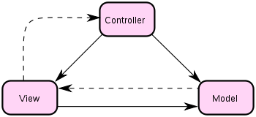
Архитектура MVC
Model-view-controller — архитектура программного обеспечения, в которой модель данных приложения, пользовательский интерфейс и управляющая логика разделены на три отдельных компонента, так, что модификация одного из компонентов оказывает минимальное воздействие на другие компоненты.
Модель (Model). Модель предоставляет данные (обычно для View), а также реагирует на запросы (обычно от контроллера), изменяя своё состояние.
Представление (View). Отвечает за отображение информации (пользовательский интерфейс).
Поведение (Controller). Интерпретирует данные, введённые пользователем, и информирует модель и представление о необходимости соответствующей реакции.

Slide 35
MVC Java-frameworks
Struts
Tapestry
Spring MVC
Wicket
Cocoon
Java Server Faces
Play
Spark
Stripes
...

Slide 36
Задачи MVC frameworks
Диспетчеризация пользовательских запросов
Управление компонентами
Управление ресурсами
Разметка шаблонов страниц
Работа с html-формами
Локализация

